Slide 1

Perfulandia
Grupo: 4
Fecha: 26/05/2025
Profesor: Eduardo Antonio

Slide 2
Servicios implementados
Catalogo:
Gestiona los productos disponibles en la tienda.
Permite agregar, listar, modificar y eliminar productos.
Incluye atributos como nombre, descripción, precio y categoría
Permite registrar usuarios y validar credenciales al iniciar sesión.
Administra el acceso de usuarios según su rut
A futuro puede integrarse con tokens de seguridad.
Usuario:
Controla el stock de productos disponibles en bodega.
Se actualiza cuando se realiza una venta o ingreso de productos.
Ayuda a evitar ventas con stock agotado.
Inventario:

Slide 3
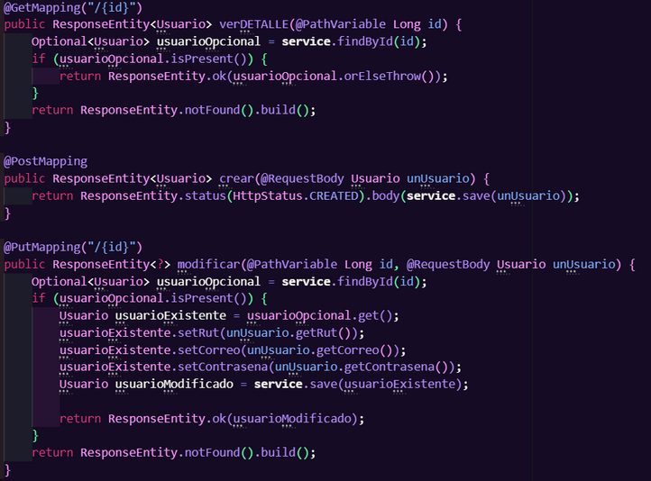
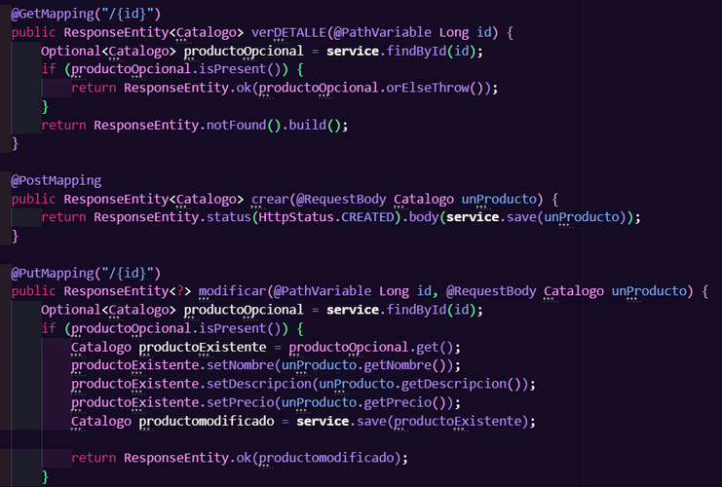
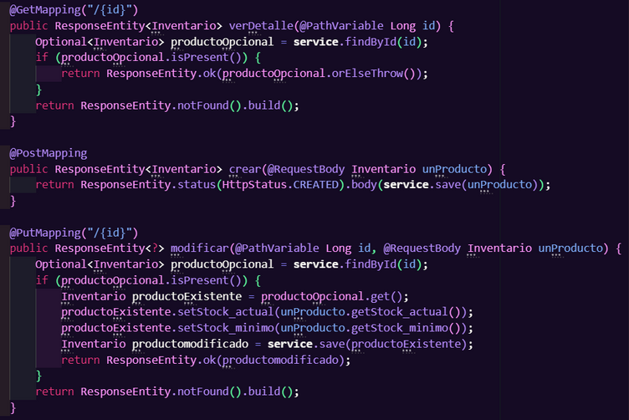
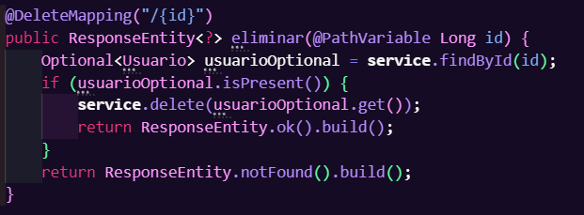
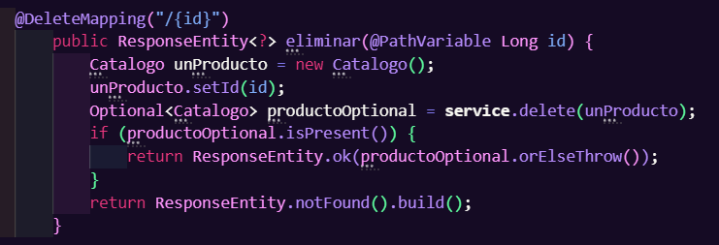
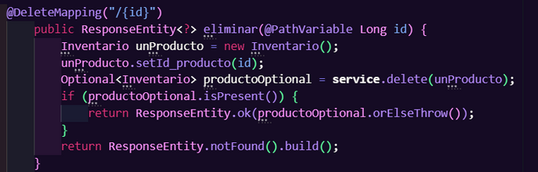
Operaciones de cada servicio
Usuario
Catalogo
Inventario

Slide 4
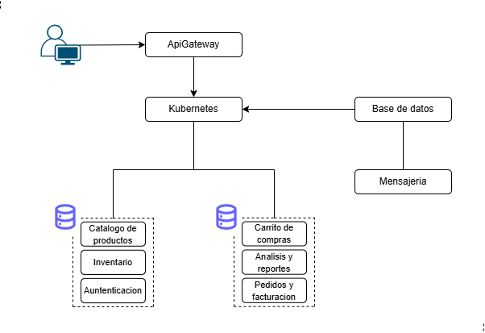
Arquitectura (diagrama)

Slide 5
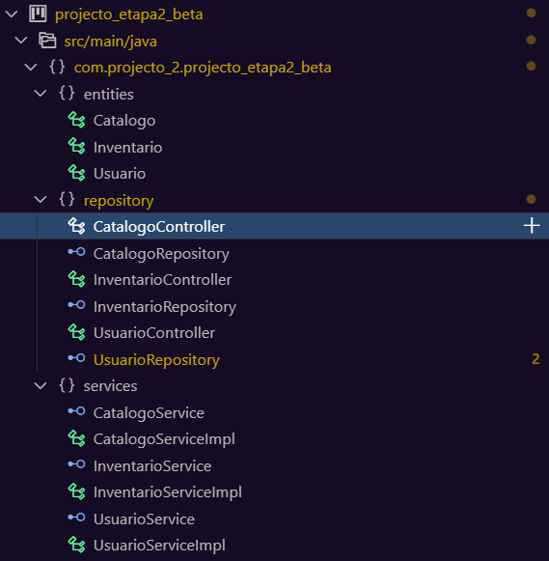
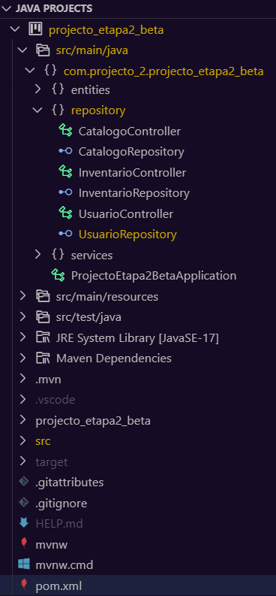
Estructura del proyecto

Slide 6
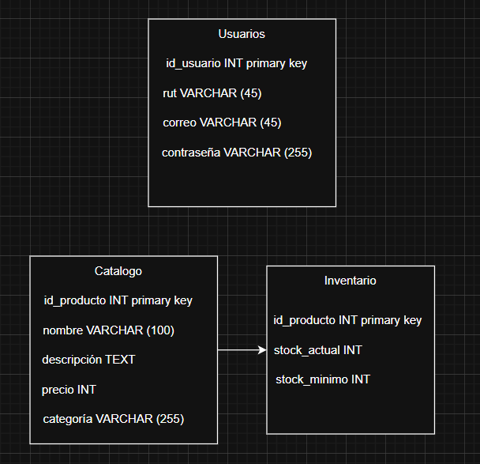
Base de datos
Motor de base de datos:
MySQL WorkBench
Tablas:
Usuario
Catalogo
Inventario

Slide 7
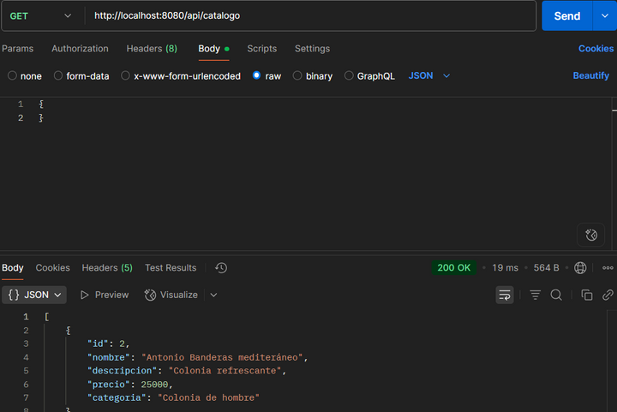
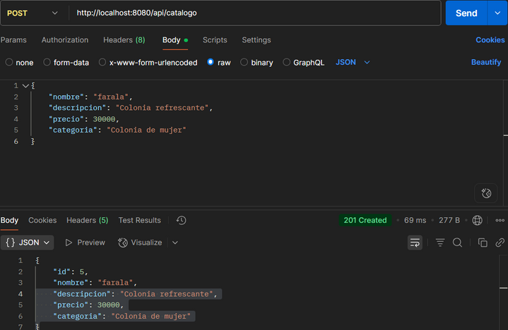
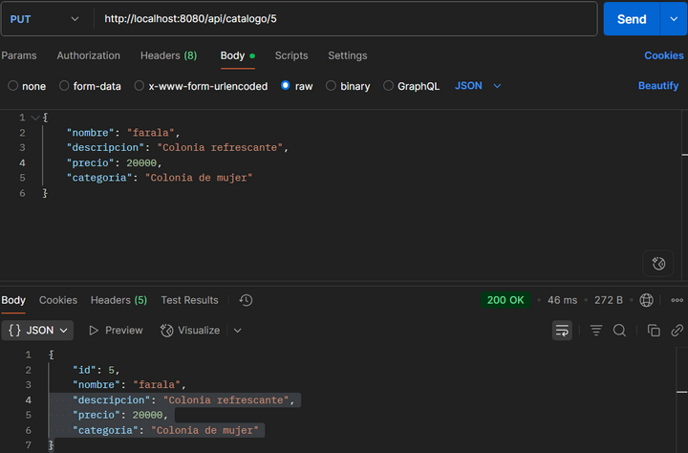
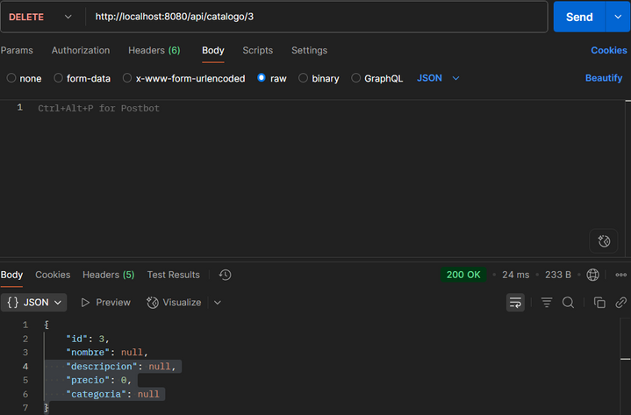
Pruebas en Postman
GET:
POST:
PUT:
DELETE:

Slide 8
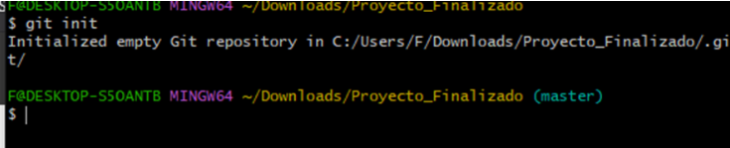
Uso de Git y GitHub
GIT INIT
Iniciamos repositorio con en la carpeta actual.
Crea una subcarpeta .git donde se guardará todo el historial de versiones.

Slide 9
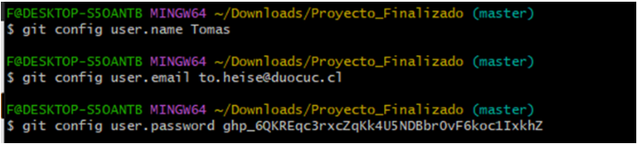
Uso de Git y GitHub
GIT CONFIG USER.NAME/EMAIL/PASSWORD
User:
Establece tu nombre de usuario global para todas tus acciones en Git.
Email:
Git usa este correo para identificar quién hizo los cambios.
Password
Desde agosto 2021, GitHub ya no usa contraseñas directamente en Git Bash.
En su lugar debes usar un token personal (Personal Access Token) al hacer push o pull.

Slide 10
Uso de Git y GitHub
GIT REMOTE ADD ORIGIN
Vincula el repositorio local con un repositorio remoto

Slide 11
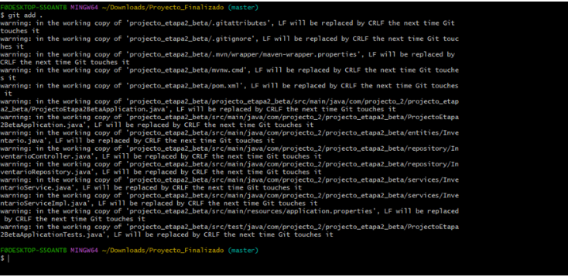
Uso de Git y GitHub
Este comando prepara todos los archivos modificados o nuevos para ser confirmados .

Slide 12
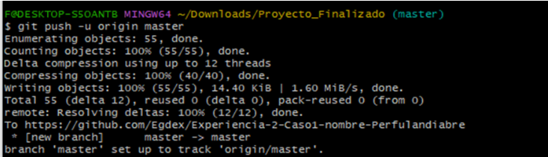
Uso de Git y GitHub
Este comando sube la rama master al repositorio remoto (origin) por primera vez y vincula ambas ramas.
Así, la próxima vez solo necesitas usar git push o git pull sin escribir todo de nuevo.

Slide 13
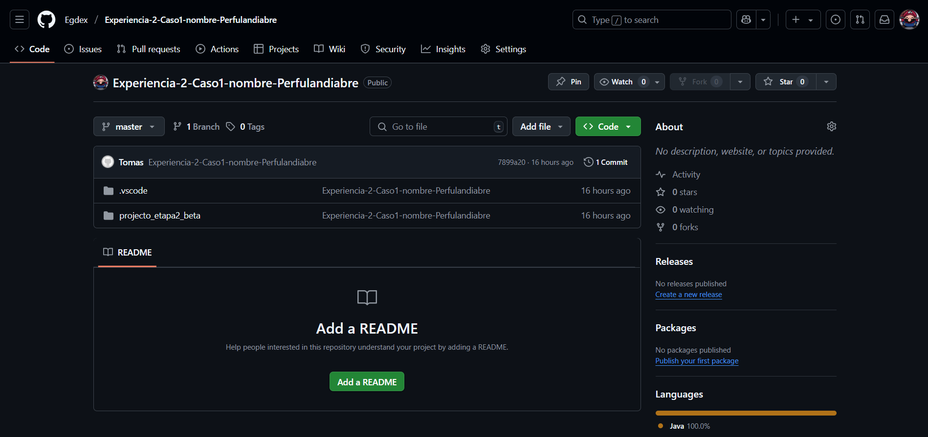
Uso de Git y GitHub

Slide 14
Conclusión
Se pudo lograr implementar de forma correcta los servicios de Usuario, catálogo y inventario, todos con operaciones CRUD y pruebas en Postman.
También usamos Git y GitHub para trabajar en equipo y gestionar el código.
A pesar de algunas dificultades técnicas, como la conexión a la base de datos y la configuración de los servicios, se pudo resolver y completar con éxito los objetivos del proyecto.

